Slide 1
Cis PLATİN
Bölüm 1. Giriş

Slide 2
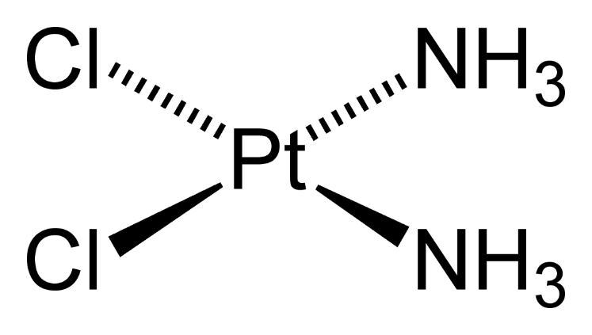
Sisplatin, cis-diamindikloroplatin (II), kare düzlem yapısında bir ${Pt}^{2+}$kompleksi olup kanser tedavisi için dünya çapında klinik kullanıma giren ilk metal içeren bileşiktir. Şu anda, cisplatin kendi başına veya diğer ilaç kombinasyonları ile; akciğer, yumurtalık, mesane, testis, baş ve boyun, özofagus, kolon, gastrik, meme, melanoma ve prostat kanseri tedavisi için kullanılır. Her ne kadar cisplatin satışları azalmakta olsa da, ikinci ve üçüncü nesil analoglar daha yaygın olarak reçete edilirken, cisplatin, platin ve platin olmayan metal bazlı antikanser ilaçların karşılaştırıldığı 'altın standart' olmaya devam ediyor

Slide 3
cisplatinin bulunuşu
Sisplatinin antitümör özelliklerini araştırma fikri, Michigan Eyalet Üniversitesi'nde biyofizik profesörü Barnett Rosenberg ve 1960'ların başında meslektaşları tarafından yapılan kazara keşfe dayanıyordu Profesör Rosenberg, elektrik alanlarının hücrelerin büyümesi üzerindeki etkilerini araştırıyordu. Ekibiyle birlikte, hücrelerin sürekli olarak büyümesine ve hasat edilmesine izin veren platin örgü elektrotlar içeren özel bir hücre kültürü aparatı yaptılar. Çalışmanın amacı elektrotlara farklı frekanslarda alternatif akımlar uygulamak ve elektrik akımının hücrelerin bölünme yeteneğini ve ne ölçüde etkilediğini belirlemekti.
Araştırmacılar gerçekte ilgilendikleri memeli hücrelerinin büyümesi iken, yeni cihazı E. coli bakteri kullanarak test ettiler ve bazı akım frekanslarının kültür aparatında büyüyen hücre sayısını büyük ölçüde azalttığını gördüler.
Elektrik akımına maruz kalan bakterilerin görünümü üzerinde yapılan bir kontrol, bakteri hücrelerinin mevcut olduğunu, ancak normal 'sosis’ şekline sahip olmak yerine, hücrelerin büyüdüğünü ancak bölünmediğini gösteren uzun spagetti benzeri çubuklar olduğunu ortaya koydu.

Slide 4
Yeni ve çok sıradışı bir şey gözlemlediklerini algılayan araştırmacılar, elektrik akımının kendisinin hücre bölünmesi üzerinde doğrudan bir etkisi olmamasına rağmen, kontrol deneylerinde akımın hücrede oksijen, amonyum iyonu (NH4þ) ve klorür iyonu (Cl) gerektiren kültür ortamında. kimyasal reaksiyona neden olduğunu göstermeyi başardılar.
Bunu öğrendikten sonra ve akımın elektrotların yüzeyinde az miktarda platin metalin çözünmesine neden olduğunu fark ettikten sonra,akım bir şekilde kültür ortamında platin kompleksleri üretiyordu ve elektrik akımı değil, bu kimyasal türlerin E. coli'nin büyümesini etkilediği görülüyordu. Elektrottaki elementer platinin Pt⁴⁺'e yükseltgendiğinden şüphelenerek, Pt⁴⁺'e bulundurmanın yanı sıra klorür ve amonyum iyonu içeren bir
[NH₄] ₂ [PtCl₆] örneğini test ettiler, ancak bileşiğin bakterilerin büyüme üzerinde hiçbir etkisi yoktu.Bununla birlikte, [NH₄] ₂ [PtCl₆] çözeltileri laboratuvar tezgahı üzerinde uzun bir süre ortam ışığına maruz bırakıldıysa veya bir ışık kaynağı kullanılarak kasıtlı olarak radyasyona maruz bırakıldıysa, sonuçta ortaya çıkan çözeltiler, E. coli'nin bölünmesinin bloke edilmesinde çok etkili olmuştur.

Slide 5
Bu gözlemler, araştırmacıları Pt²⁺ içeren [NH₄] ₂ [PtCl₄] çözeltilerini ışınlamaya yöneltti ve çözümleri analiz ettikten sonra, foto reaksiyonlarda üretilen nötr kimyasal türlerin E. coli hücrelerinin bölünmemesinden sorumlu olduğu sonucuna vardılar.
Birçok platin kompleksinin otantik örneklerini sentezleyerek öğrendiler ki; Pt⁴⁺ içeren altı koordineli oktahedral cis- [PtCl₄ (NH₃) ₂] ve Pt²⁺ içeren dört koordineli kare düzlem
cis- [PtCl₂ (NH₃) ₂] 'nin bakteri hücrelerinin uzamasına neden olur.
Hücre bölünmesini inhibe edebilen bir platin kompleksinin kanseri tedavi etmek için de yararlı olabileceğini düşünen Rosenberg ve grubu, platin bileşiklerinin tümör taşıyan fareler üzerindeki etkilerini araştırdı.
Daha sonra cisplatin olarak bilinecek olan cis- [PtCl₂ (NH₃) ₂] 'nin farelerde sarkom180 ve lösemi L1210'u durdurmada oldukça etkili olduğunu bulurken trans isomer, trans [PtCl₂ (NH₃) ₂] çok az antitümör aktivitesi sergiledi.

Slide 6
3.1 Sisplatinin fiziksel ve kimyasal özellikleri
Cis-diamminedikloroplatin (II), cis- [PtCl₂ (NH₃) ₂], cisplatin, ilk olarak 1844'te Peyrone tarafından sentezlenen parlak sarı bir katıdır.
Modern sisplatin sentezi, iki amonyak molekülünü kare düzlem platin iyonu üzerindeki cis bölgelerine verimli bir şekilde yönlendirmek için iyodür iyonunun trans etkisini kullanan Dhara yöntemini kullanır.

Slide 7
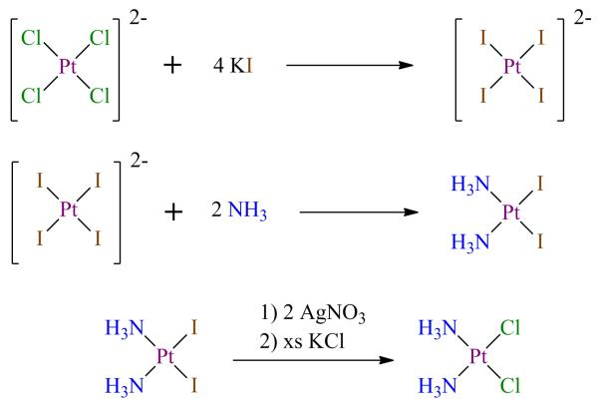
Synthesis of cisplatincisplatinin Dhara metodu ile sentezi. Tüm reaksiyonlar sulu ortamdadır.

Slide 8
Pt²⁺, 5d⁸ elektronik konfigürasyonuna sahip olduğundan ve cisplatin diyamanyetik (S=0) olduğundan, kare düzlem kompleksteki d-orbitalleri, artan enerji sırasına göre içeren elektronik konfigürasyon
d² _{xz}‘; d²_{yz} (dejenere),
d²_{z2}; d² _{xy}; d⁰ _{x2 y2}. dir.
En yüksek enerjili yörünge olan d_{x2 y2} boştur, çünkü dxy ile arasındaki enerji farkı Δ büyüktür,
iki elektronu daha kararlı d_{xy} yörüngesinde eşleşmeye zorlar.

Slide 9
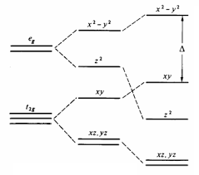
Oktahedral karedüzlem

Slide 10
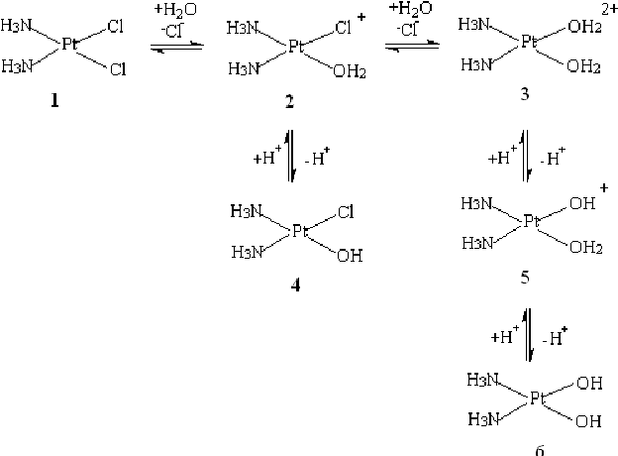
Cisplatinin sulu ortamda denge halinde oluşan türleri. Biyolojik ortamda da gerçekleşir.

Slide 11
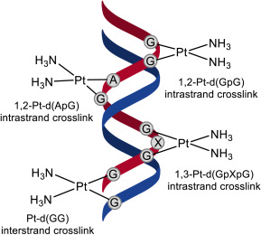
DNA ve cisplatn..DNA nın onarılmasını sağlar

Slide 12
